Slide 1
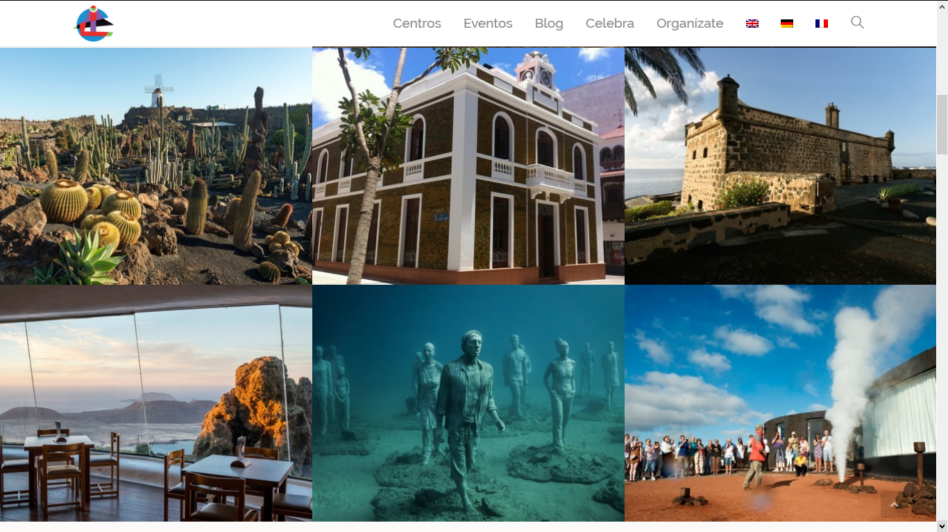
Análisis de Resultados.
Modelo de Escucha de Visitas
Informe Operativo. Q1 2022

Slide 2
Índice
Objetivo y Ficha Técnica……………………………………………..………………….... 3
Recomendación………………………………………………………………………...……….. 4
Expectativas………………………………………………………………………...……………… 5
Relación Calidad/Precio………………………………………………………….………… 6
Calidad Percibida……………………………………………………………………………..… 7
Aportaciones de los visitantes…….………………………………………….....………14
Conclusiones y Recomendaciones…………………………………………………….18

Slide 3
Objetivo y ficha técnica
Conocer la Voz del Cliente y sistema de escucha de VISITA de la red de Centros de Arte, Cultura y Turismo, basado en estándares internacionales.
Objetivo
Clientes CACT
Trabajo de
Campo
01/01 al 31/03
del 2022
Universo
Análisis
Customer Experience
Alcance
VISITA
Metodología
Cuestionarios en IPADs
Castillo de San José-MIAC
Cueva de los Verdes
Jameos del Agua
Jardín de Cactus
Montañas del Fuego
Mirador del Río
Error
Muestral Global
∓ 6,2 % NC 95%
∓ 20%
∓20%
∓ 16.8%
∓ 14.1%
∓19.2%
∓ 16.3%
7.1%
Muestra Global
192
encuestas
24
24
34
48
26
36
Notas:.NC 95 = Nivel de confianza al 95%, aquellos centros marcados en azul, con un Error Muestral inferior al 5% son aquellos que obtienen suficiente fiabilidad en sus resultados.
‹#›
Notes:
Actualizado q3_2020

Slide 4
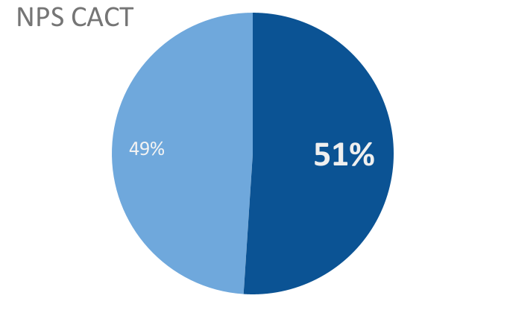
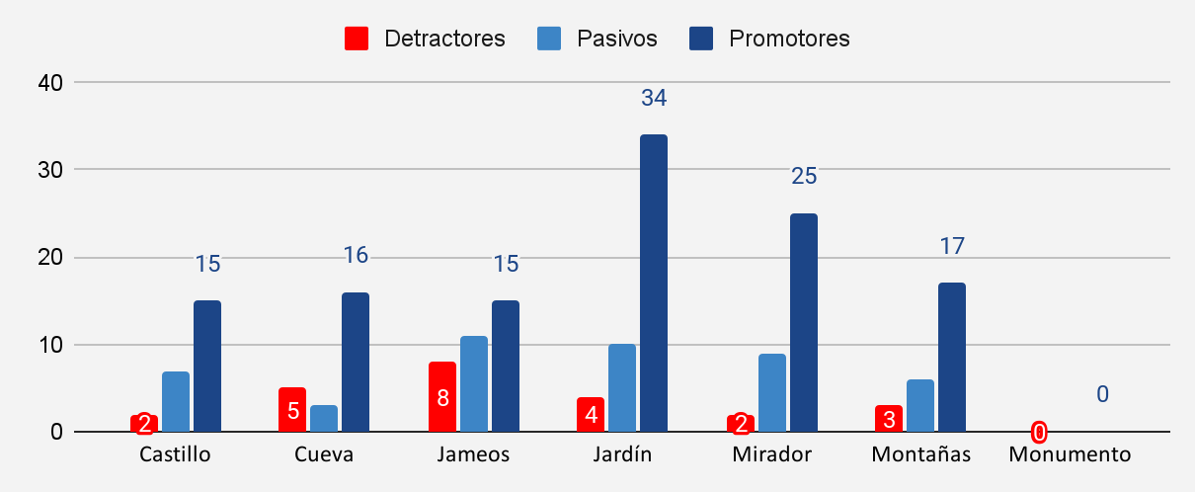
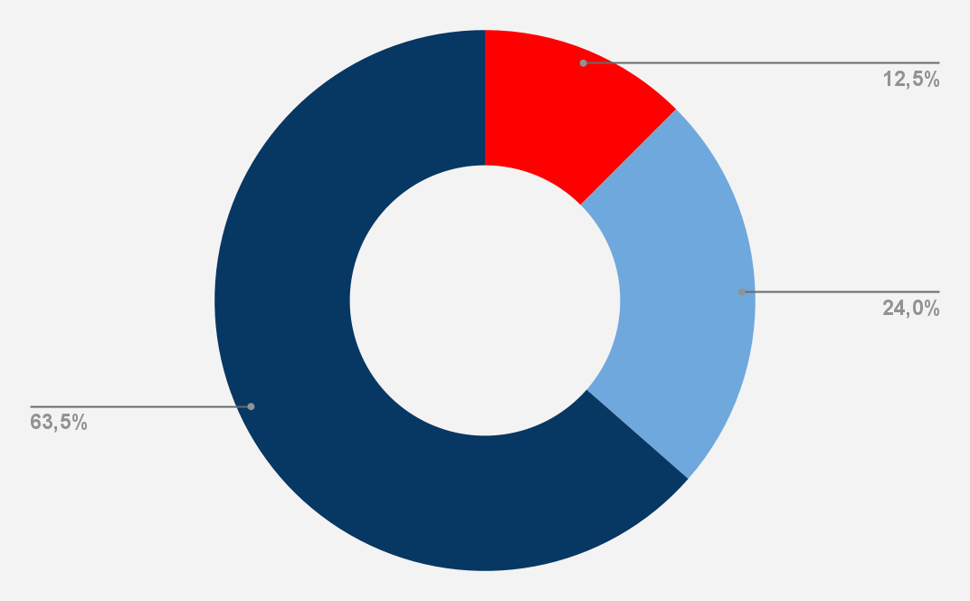
Recomendación
Es la variable de rendimiento del índice de satisfacción y mide la capacidad que tiene la empresa de retener a sus clientes.
Promotores (Positiva = 9 y 10) Detractores (Negativa = 1, 2, 3, 4, 5 y 6) Indecisos (Neutro = 7 y 8)
El NPS de los CACT se sitúa en un 51%, nos recomiendan el 64 % de los visitantes
Notes:
actualizado q3_2020

Slide 5
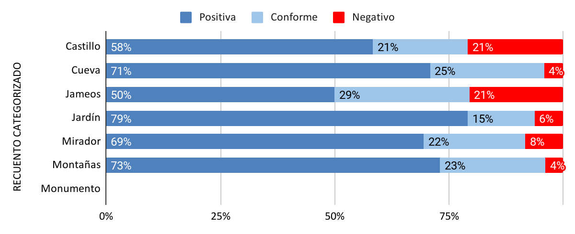
Expectativas La expectativa del cliente. Supone el nivel de referencia que espera el consumidor del producto o servicio que adquiere. La expectativa actúa como modulador de la calidad percibida del servicio. Si los clientes han partido de expectativas altas, la experiencia de consumo, lo que denominamos “calidad percibida”, no resultará tan satisfactoria como si sus expectativas iniciales fueran menos exigentes.
La expectativa en las visitas CACT son superadas en el 68%,
(Montañas, Mirador, Cueva y Jardín superan la media CACT)
Positiva = Mucho mejor de lo esperado + Mejor de lo esperado.
Conforme= Conforme lo esperado
Negativo= Peor de lo esperado + Mucho peor de lo esperado.
Notes:
Actualizado q3_2020

Slide 6
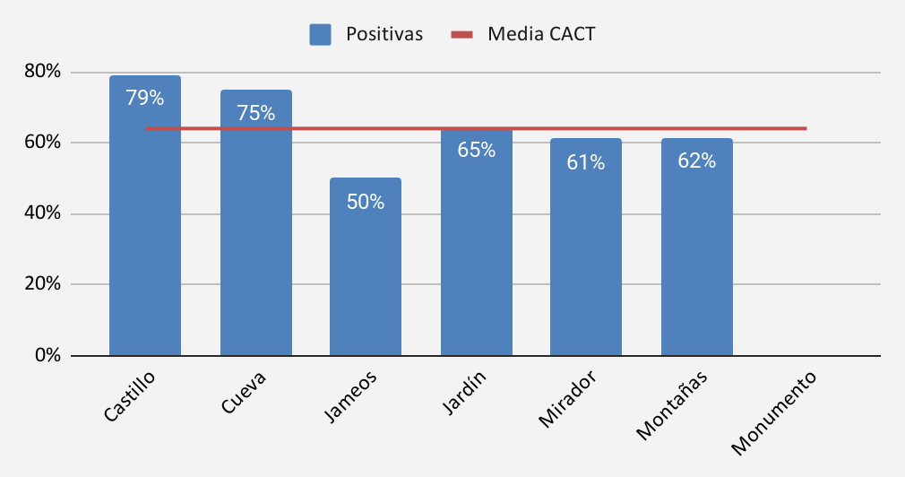
Relación calidad/precio
Es el valor del servicio o racionalidad del precio percibido por el cliente, modula el impacto de las expectativas y la calidad percibida sobre la satisfacción.
64% de los visitantes CACT valora positivamente la calidad precio
 | Positiva | Negativo | Neutral
Castillo | 79% | 13% | 8%
Cueva | 75% | 17% | 8%
Jameos | 50% | 32% | 18%
Jardín | 65% | 33% | 2%
Mirador | 61% | 22% | 17%
Montañas | 62% | 23% | 15%
Monumento
Notes:
actualizado q3_2020

Slide 7
Calidad Percibida
La calidad percibida. Es un componente clave en la determinación de la satisfacción del cliente. Supone la forma en que percibe y experimenta el servicio y producto.
Influye en la satisfacción a través de dos vías:
Una vía directa. La propia percepción positiva o negativa del servicio o producto consumidos genera la satisfacción resultante.
Una vía indirecta a través del valor del servicio. Los efectos de la calidad percibida en la satisfacción serán diferentes en función de cómo considere la relación calidad precio.
Entorno Natural
Interacción
arte-naturaleza
Estado de conservación del Centro
Limpieza
de aseos
Limpieza del Centro
Tranquilidad durante la visita
Amabilidad y profesionalidad del personal
Información recibida
Tiempo de espera

Slide 8
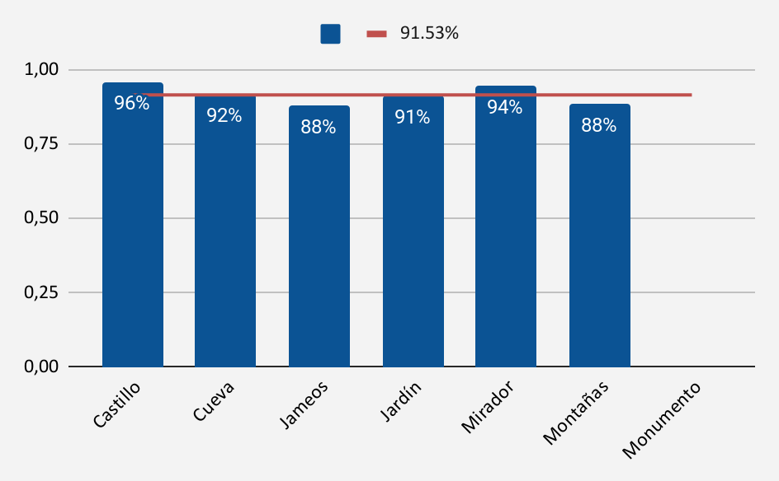
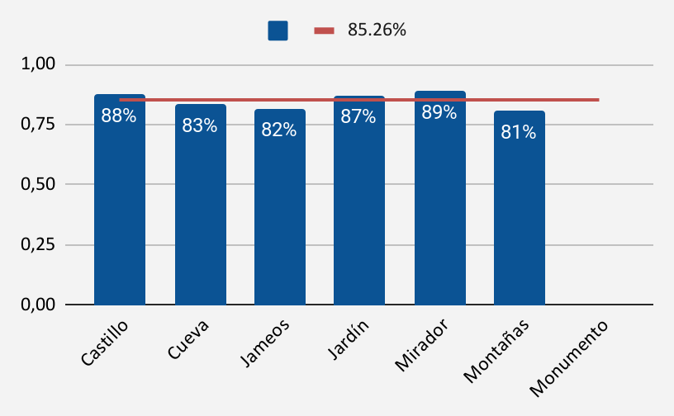
Calidad percibida🡪 PROPUESTA DE VALOR
Positiva = Muy bien + bien
Entorno Natural
Interacción
arte-naturaleza
El Entorno Natural y la Interacción arte-naturaleza son valorados por los visitantes positivamente y mantiene a nuestra red dentro de unos valores medios porcentuales altos, 92% y 85% respectivamente.
Notes:
actualizado q3_2020

Slide 9
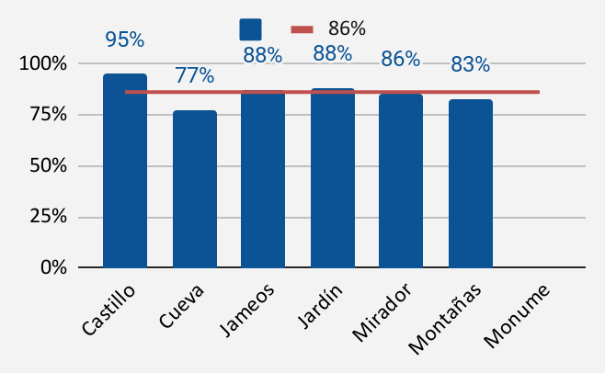
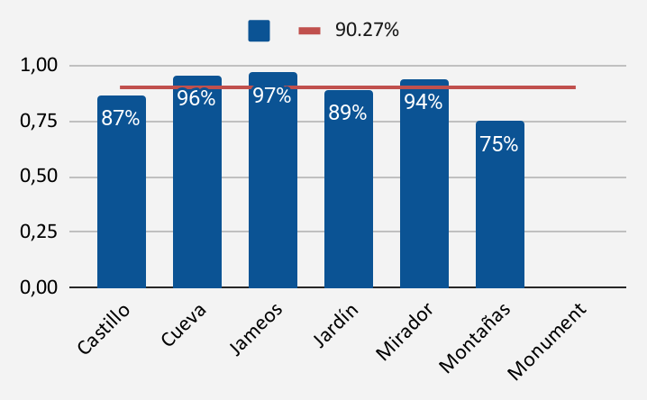
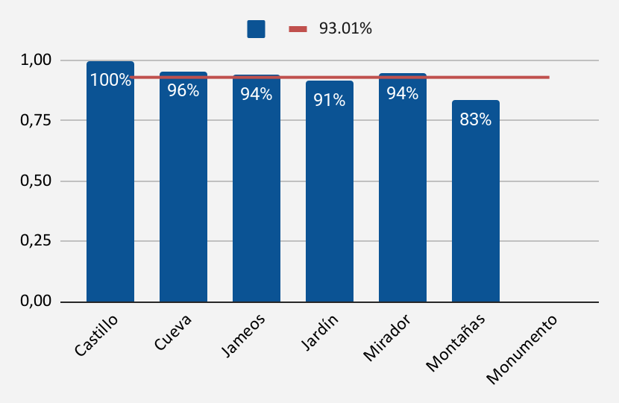
Calidad percibida 🡪 INSTALACIONES
Positiva = Muy bien + bien
Limpieza del Centro
Limpieza
de aseos
La limpieza del centro y estado de conservación son valoradas positivamente en el 90% y 93% de las valoraciones respectivamente.
La limpieza de aseos se mantienen en valores medios algo inferiores (86%).
Estado de conservación del Centro
Notes:
actualizado q3_2020

Slide 10
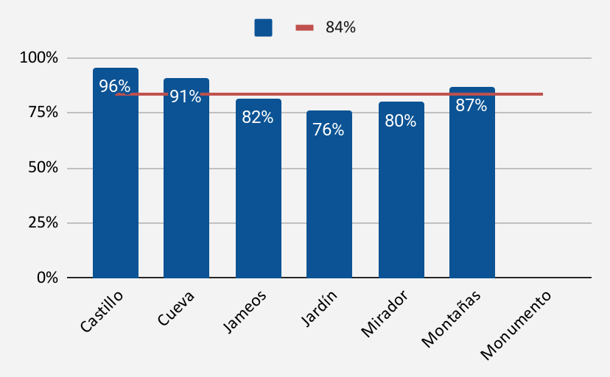
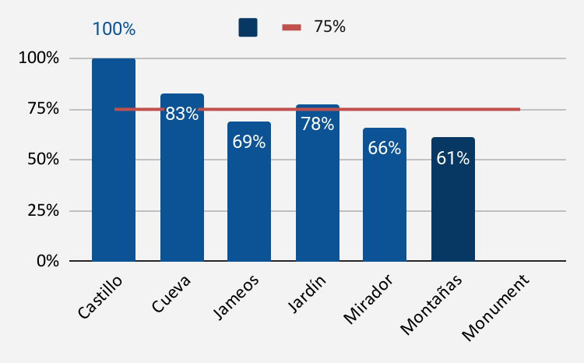
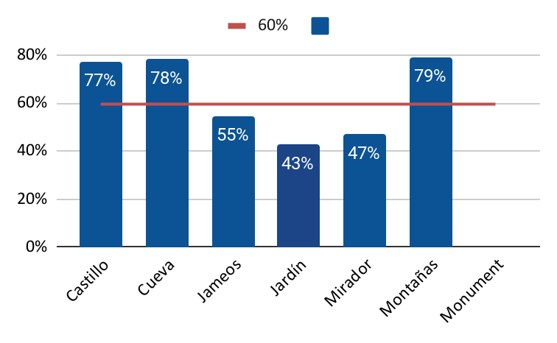
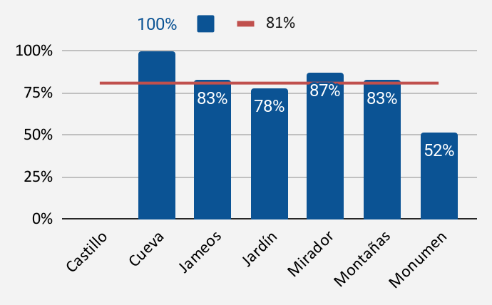
Calidad percibida 🡪 SERVICIO
Positiva = Muy bien + bien
Amabilidad y profesionalidad del personal
Tranquilidad durante la visita
Información recibida
Tiempo de espera
El tiempo de espera tiene una media de menciones positivas en el 81% de casos, la amabilidad y profesionalidad se sitúa en 84%, la tranquilidad del 75% y la información recibida 60% siendo este el parámetro menos valorado en su conjunto.
Notes:
actualizado q3_2020

Slide 11
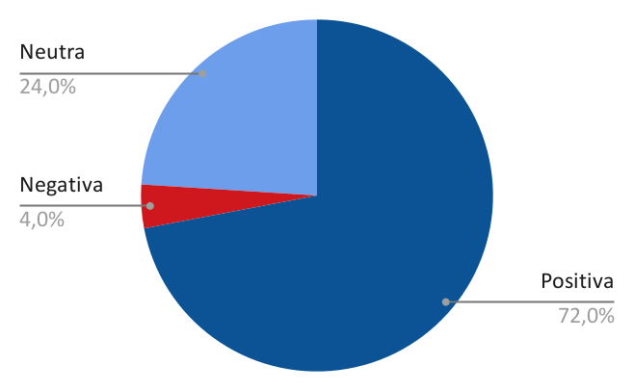
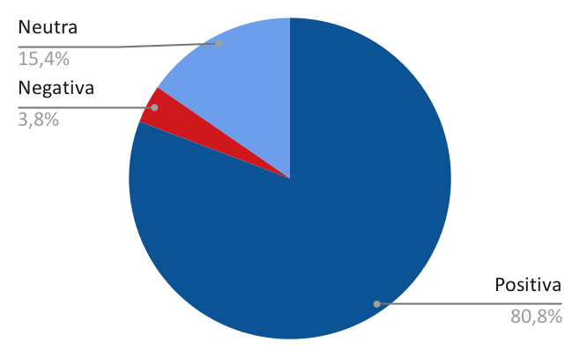
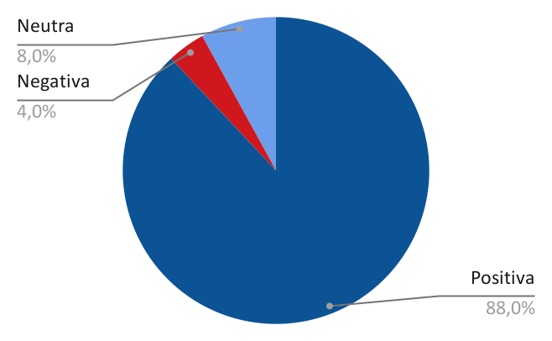
Calidad percibida 🡪 en otros servicios
Positiva = Muy bien + bien Negativa = Muy mal + mal Neutra = Normal
La información fue valorada por 25 clientes (96% de la muestra). Obtuvo un 72% de menciones positivas.
La profesionalidad fue valorada por 26 clientes (100% de la muestra). Obtuvo un 80% de menciones positivas
Las demostraciones fueron valoradas por 25 clientes (96% de la muestra). Obtuvieron un 88% de menciones positivas
Información Tour-Bus
Profesionalidad Chófer
Demostraciones
Notes:
actualizado q3_2020

Slide 12
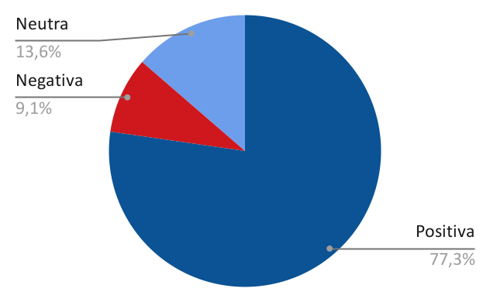
Calidad percibida 🡪 en otros servicios
Positiva = Muy bien + bien Negativa = Muy mal + mal Neutra = Normal
La disposición fue valorada por 24 clientes (100% de la muestra). Obtuvo un 88% de menciones positivas.
La temática fue valorada por 23 clientes (96% de la muestra). Obtuvo un 87% de menciones positivas
El tamaño fue valorado por 22 clientes (92% de la muestra). Obtuvo un 77% de menciones positivas
Disposición y Presentación
Temática de la Expo
Tamaño de la Expo
Notes:
actualizado q3_2020

Slide 13
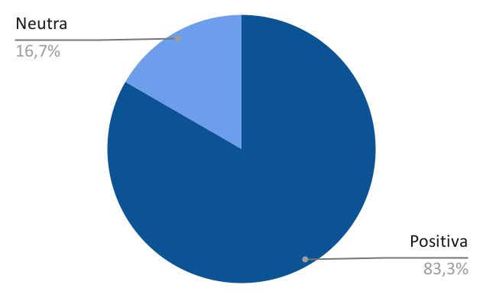
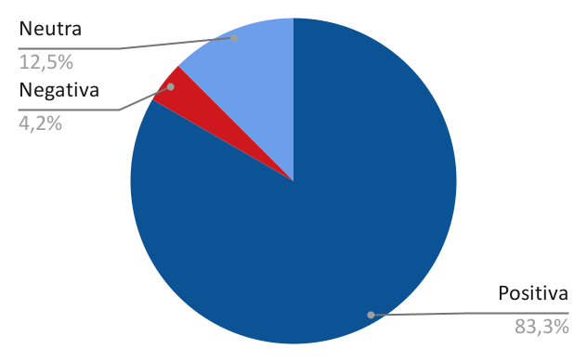
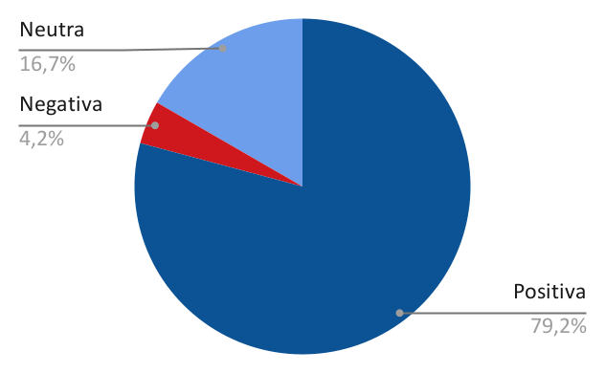
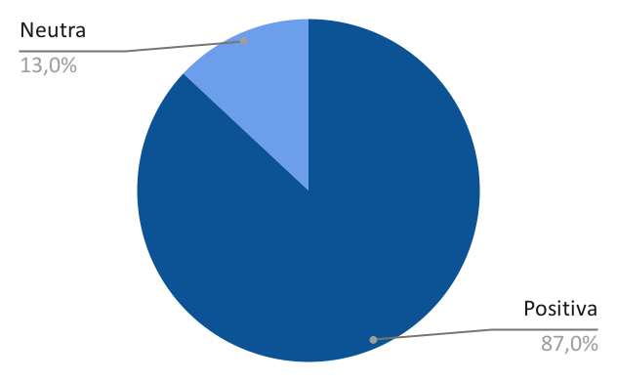
Calidad percibida 🡪 en otros servicios
Positiva = Muy bien + bien Negativa = Muy mal + mal Neutra = Normal
El tiempo fue valorado por 24 clientes (100% de la muestra). Obtuvo un 83% de menciones positivas.
La iluminación fue valorada por 24 clientes (100% de la muestra). Obtuvo un 83% de menciones positivas.
La información fue valorada por 24 clientes (100% de la muestra). Obtuvo un 79% de menciones positivas.
La profesionalidad fue valorada por 23 clientes (96% de la muestra). Obtuvo un 87% de menciones positivas
Tiempo de Visita
Información Recibida
Profesionalidad Guía
Iluminación
Notes:
actualizado q3_2020

Slide 14
Aportaciones de los visitantes
Principales comentarios realizados en las preguntas abiertas de mejora
.

Slide 15
Aportaciones de los visitantes
La mayoría de clientes no realizan comentarios en las preguntas abiertas, 22 de 192 (un 11.5% de los mismos), en conjunto se obtienen 32 menciones. El centro donde más muestra se recoge es Jameos del Agua (8 clientes dan aportaciones). En general la queja más frecuente es la falta de información-idioma con 8 menciones y disconformidades con el precio con 6 menciones .
MIAC (2 cliente/ 3 menciones)
Elevada repetición: Información (2), parte de la exposición cerrada (1).
Propuestas de valor: 0
JAMEOS DEL AGUA (8 clientes/ 12 menciones)
Elevada repetición: Precio excesivo (4), información (2), propuesta de valor(1), servicio (2), expectativas (2), espera/colas(1). Propuestas de valor: una consumición con la entrada o entrada gratis con un importe mínimo en el restaurante.
JARDÍN DE CACTUS (3 clientes/ 4 menciones)
Elevada repetición: Información (1), propuesta de valor(2), servicio (1).
Propuestas de valor: más variedad de cactus, ciclo de vida de los cactus.
CUEVA DE LOS VERDES (2 cliente/ 2 menciones)
Propuestas: Información (1) y tiempo de espera (1).
Propuestas de valor: 0
Notes:
Actualizado Q3_2020_próxima edición remitirnos al anterior.

Slide 16
Aportaciones de los visitantes
MONTAÑAS DEL FUEGO (4 clientes/ 7 menciones)
Elevada repetición: Precio excesivo (1), información (1), propuesta de valor(2), tiempo de espera (1), covid (1), seguridad/confort (1).
Propuestas de valor: previsiones del volcán, más exhibiciones.
MIRADOR DEL RÍO (3 clientes/ 4 menciones)
Elevada repetición: Precio excesivo (1), información (1), seguridad/confort (1), accesibilidad (1).
Propuestas de valor: 0
Notes:
Actualizado Q3_2020_próxima edición remitirnos al anterior.

Slide 17
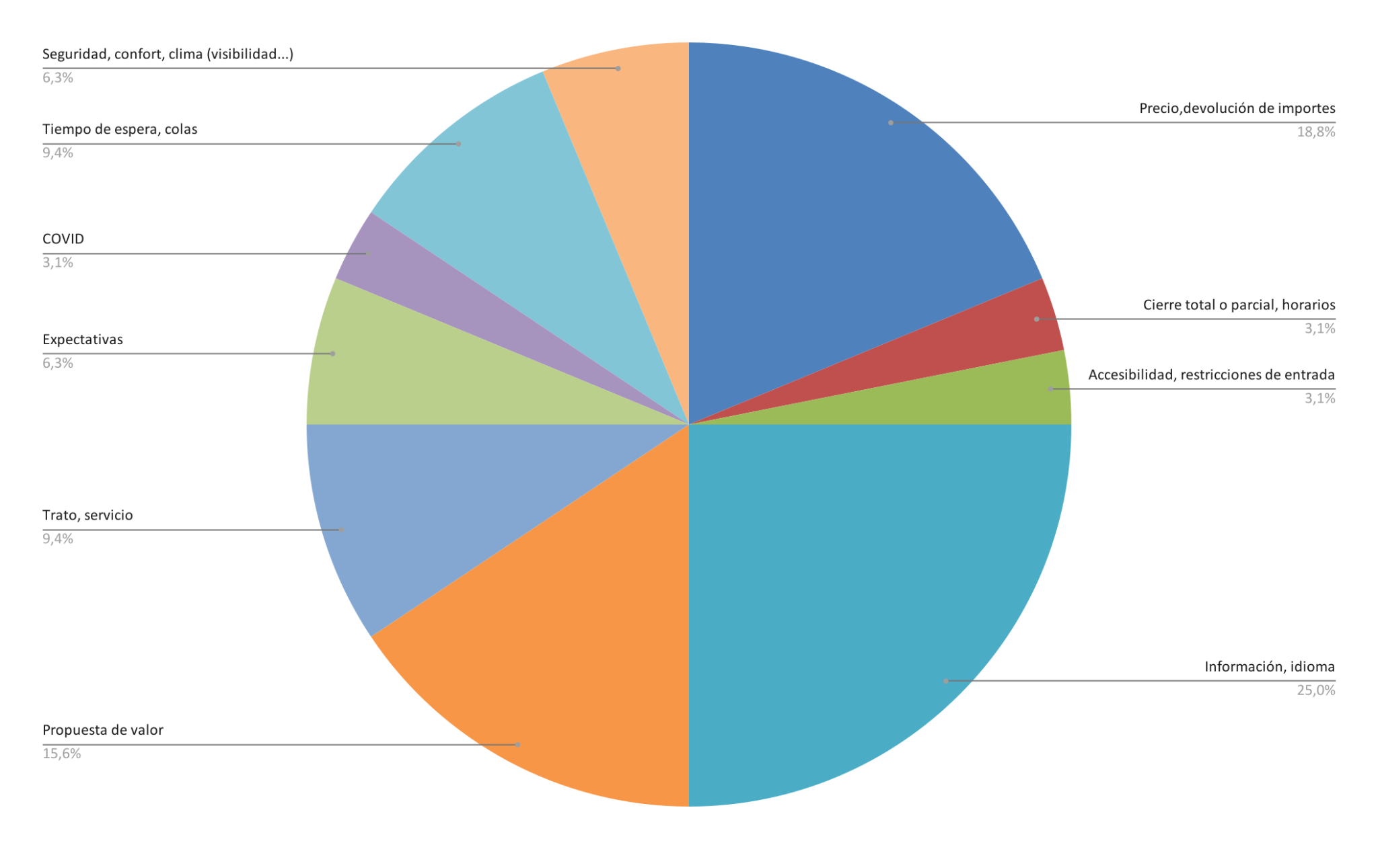
Aportaciones de los visitantes (total menciones)
Notes:
Actualizado Q3_2020_próxima edición remitirnos al anterior.

Slide 18
Conclusiones y Recomendaciones
Principales conclusiones y recomendaciones.

Slide 19
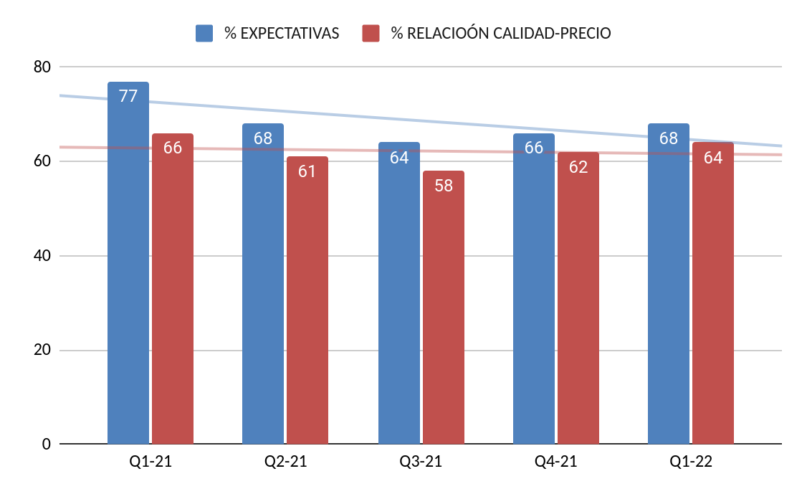
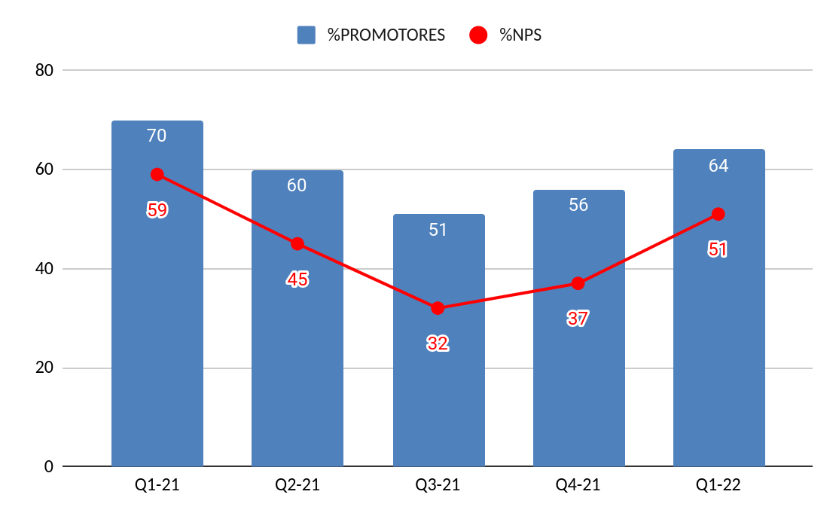
Conclusiones
Las conclusiones que se exponen a continuación están descritas en base a los resultados del conjunto de CACT:
El nivel de promotores y NPS disminuyen respecto al trimestre equivalente:
Las expectativas también disminuyen respecto al equivalente:
En la relación Calidad - Precio, la media de satisfechos también baja respecto al equivalente.
‹#›
‹#›
Notes:
actualizado q3_2020

Slide 20
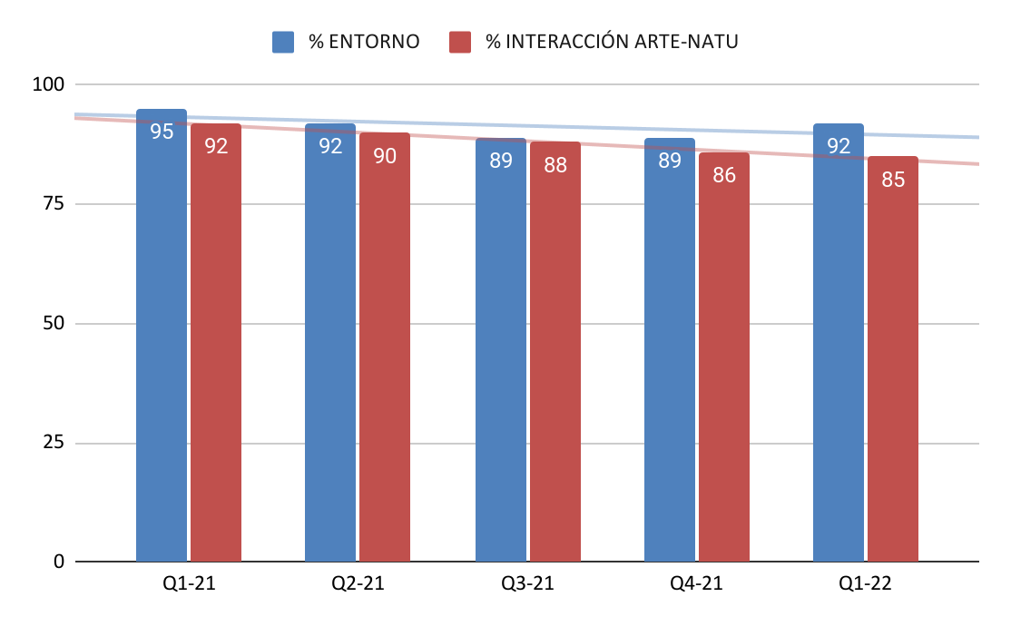
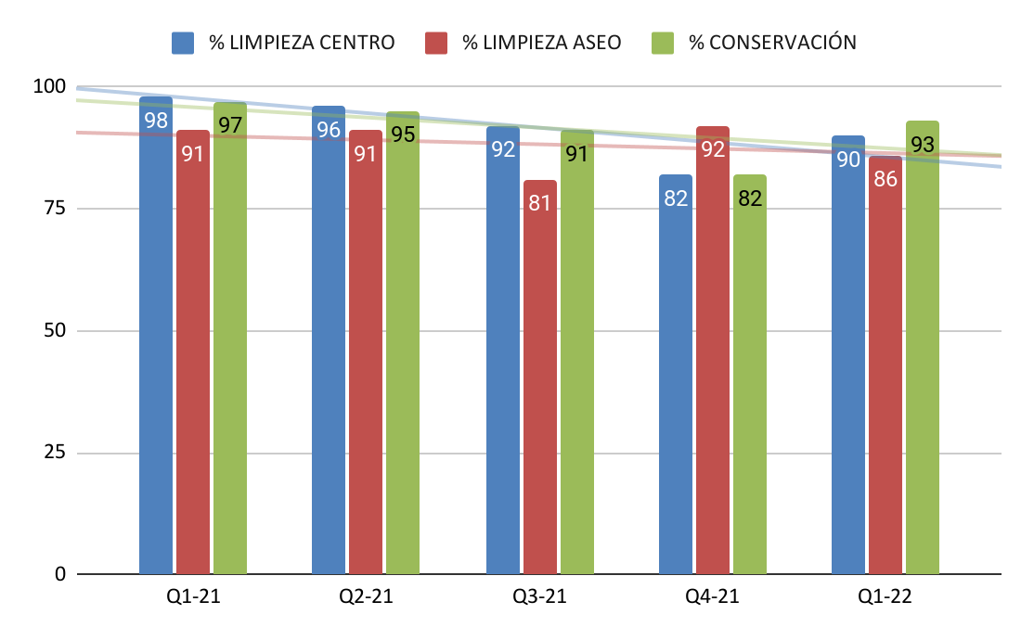
Conclusiones
En cuanto a la calidad percibida, respecto a la siguiente agrupación, se extraen estos datos:
Propuesta de Valor, promotores:
Instalaciones, promotores:
‹#›
‹#›
Notes:
actualizado q3_2020

Slide 21
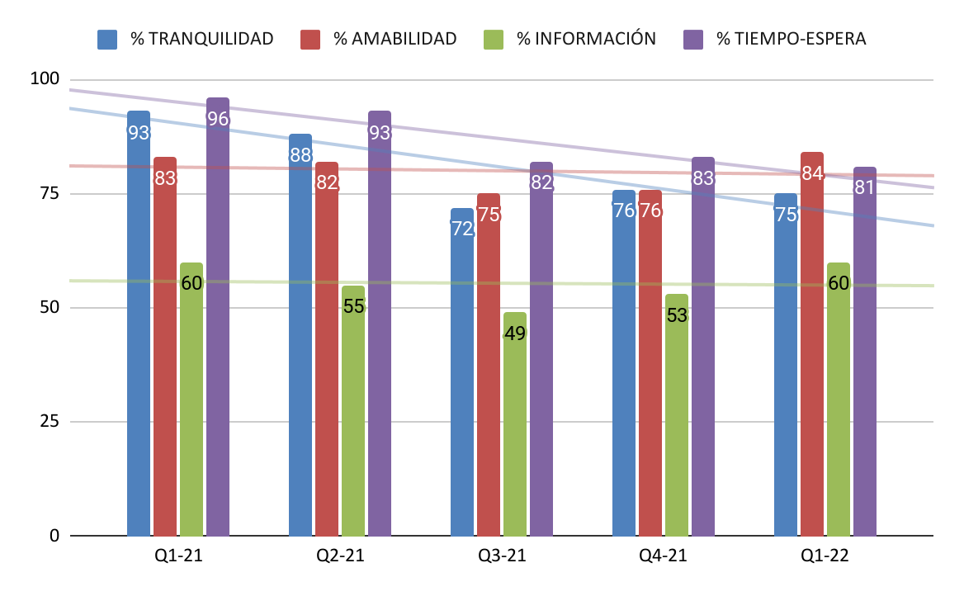
Conclusiones
Servicio, promotores:
‹#›
‹#›
Notes:
actualizado q3_2020

Slide 22
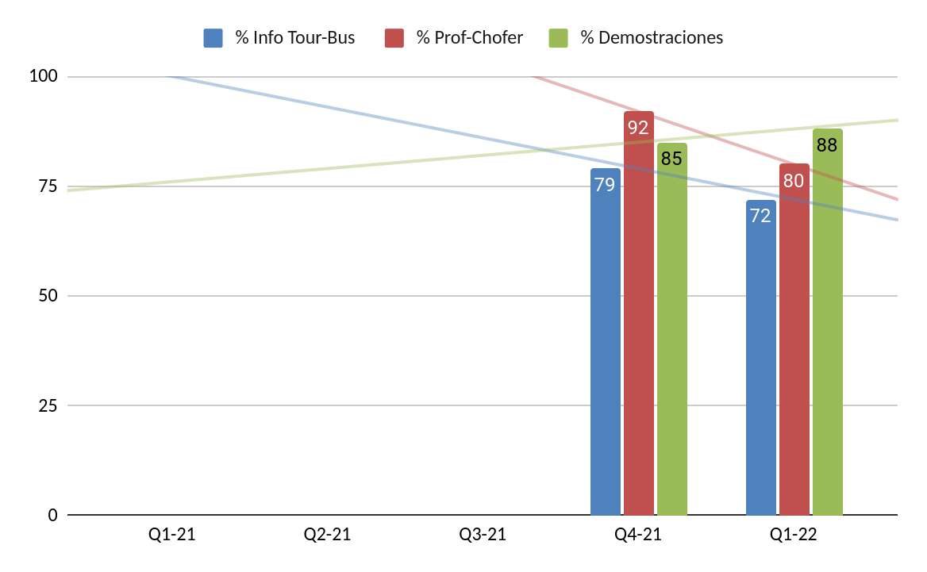
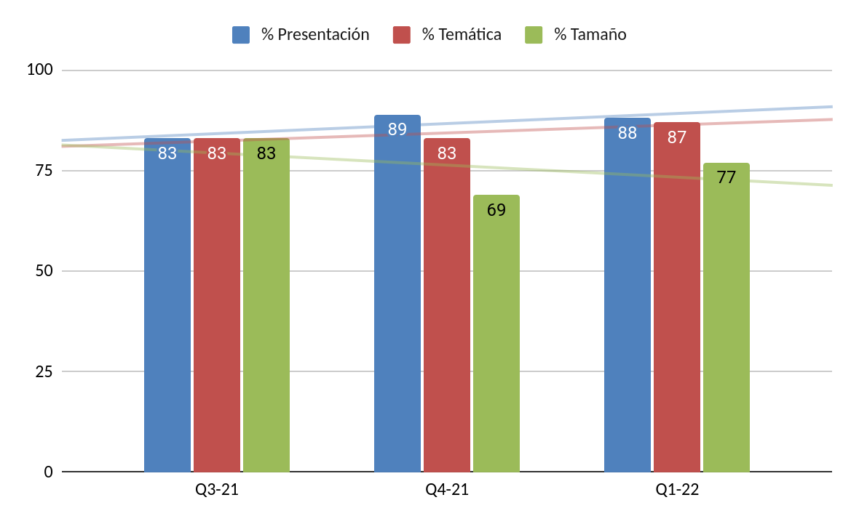
Conclusiones
En cuanto a la calidad percibida en otros servicios, se extraen estos datos por centro:
Montañas del Fuego, promotores:
Castillo de San José, promotores:
‹#›
‹#›
‹#›
Notes:
actualizado q3_2020

Slide 23
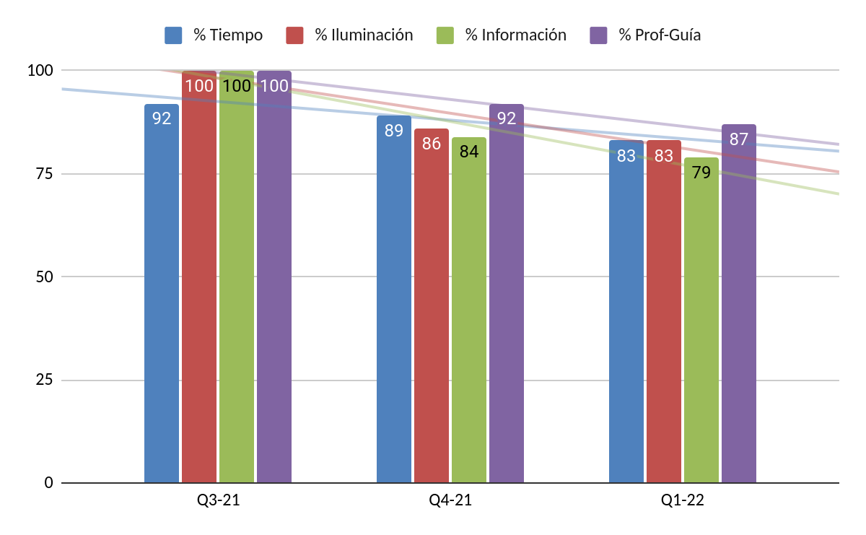
Conclusiones
Cueva de Los Verdes, promotores:
‹#›
‹#›
‹#›
Notes:
actualizado q3_2020

Slide 24
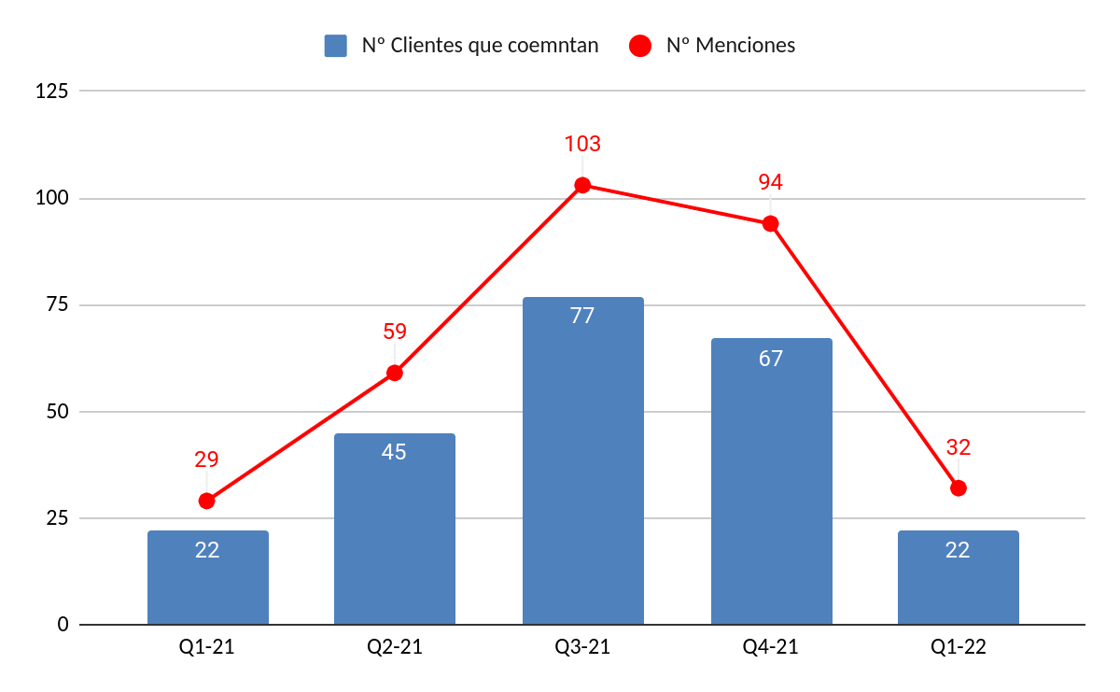
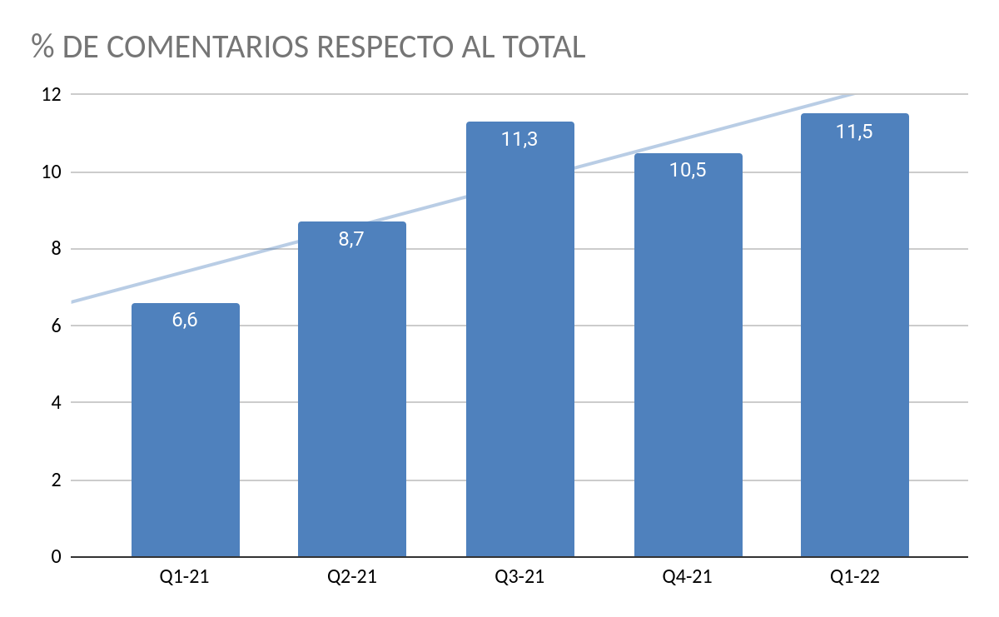
Conclusiones
Las aportaciones de visitantes se mantienen relativamente en cuanto a cantidad y temas trasladados:
Total clientes/total menciones:
‹#›
‹#›
‹#›
Notes:
actualizado q3_2020

Slide 25
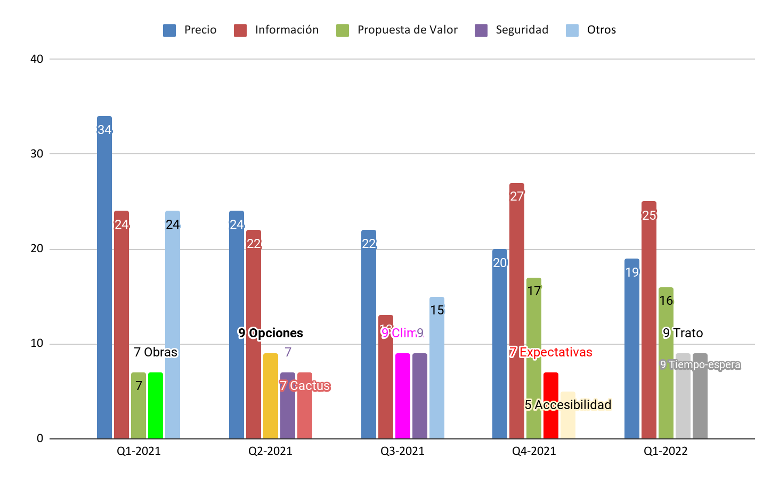
Conclusiones
Temática, en el global (5 principales):
‹#›
‹#›
‹#›
Notes:
actualizado q3_2020

Slide 26
Recomendaciones
Dado que la muestra no es representativa se recomienda trabajar en la mejora de la tasa de respuesta de cuestionarios para poder hacer acciones de mejora respecto a las conclusiones obtenidas.
‹#›
‹#›
‹#›
Notes:
actualizado q3_2020

